Slide 1
Sistema Informático para un Barrio privado
Integrantes:
Arroyo María Agustina Carrera: P.U
Carabajal Facundo Adrian Carrera: P.U
Leal Nicolás Carrera: P.U

Slide 2
Introducción
Se desea automatizar el sistema de administración de un barrio privado, el sistema maneja la información de los lotes del barrio. Estos lotes pueden ser comunitarios (corresponde a espacios de uso común de los habitantes del barrio) o privados, de los cuales se conoce quienes son sus propietarios y habitantes.

Slide 3
Requerimientos del sistema:
El sistema debe mantener información de las contrataciones realizadas.
Emisión de expensas mensuales, cuando se emite una expensa se realiza la facturación de los servicios, mediciones y se informa el monto de bonificación correspondiente a sus reservas. Además debe registrar su pago.
Mantener y gestionar las reservas que son para el uso exclusivo de espacios comunitarios.

Slide 4
Consideraciones de diseño
La clase Sistema es la encargada de mantener y proporcionar la información necesaria de reservas, lotes, emisión de expensas y contrataciones del barrio.
En sistema no se contiene la generalización Lote, sino que se compone con sus subclases, ya que no existía un polimorfismo que permitiera el acceso necesario a la subclase Privado.
A pesar de que las reservas son de lotes comunitarios, son los lotes privados los que se encargan de su gestión. Para poder registrar el habitante que la realizó y el lote al que pertenece.

Slide 5
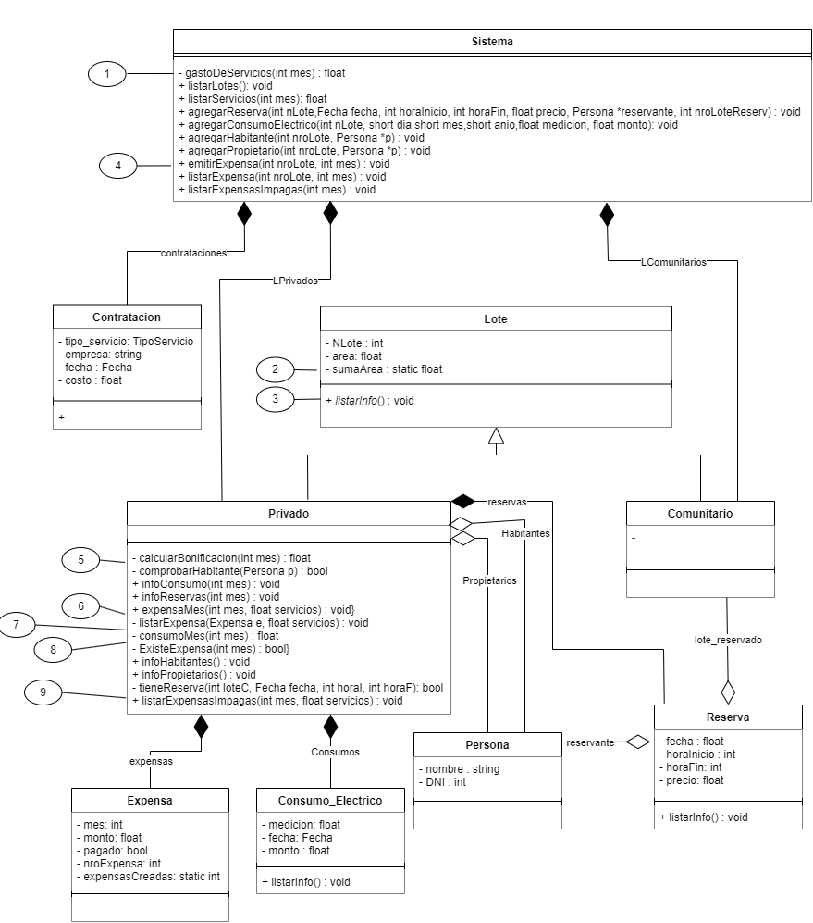
Desarrollo del trabajo
Diseño UML

Slide 6
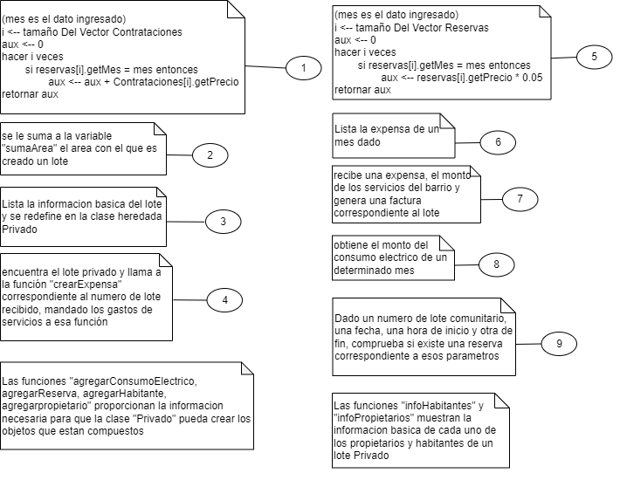
Notas del UML

Slide 7
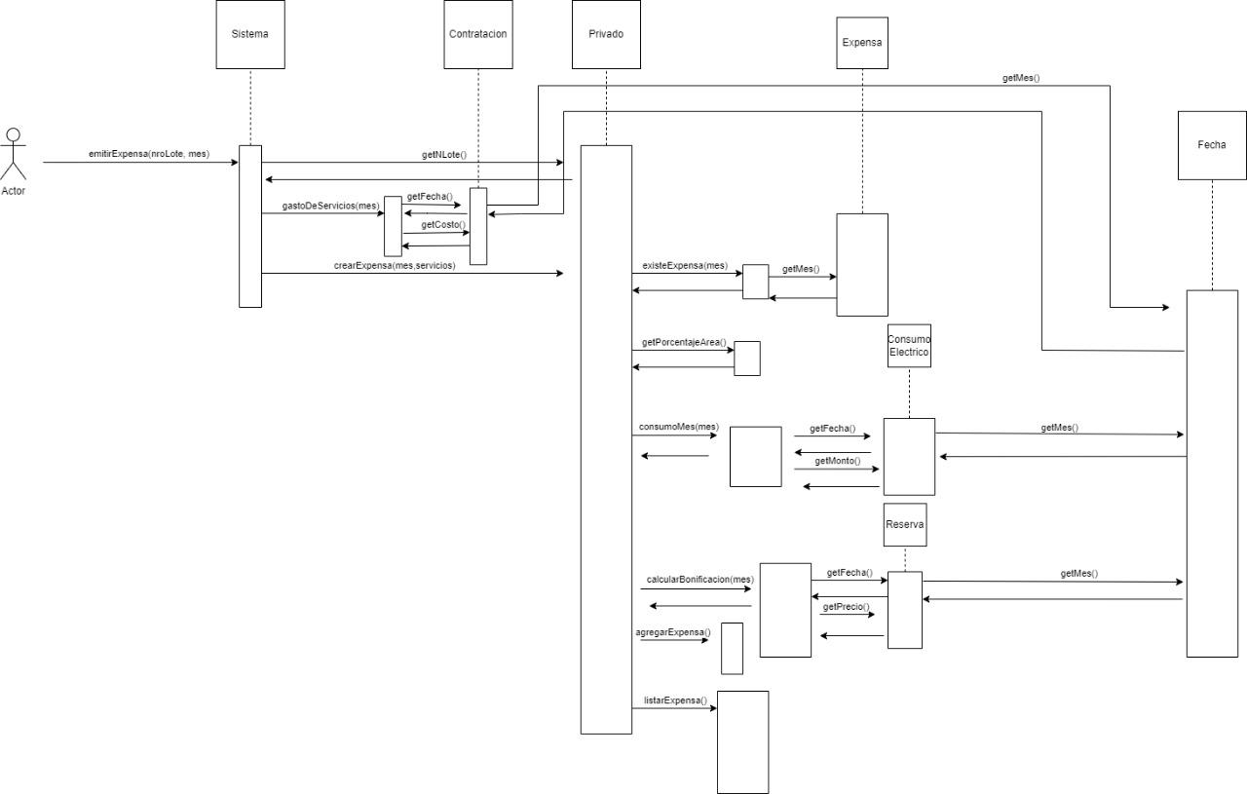
Diagrama de secuencia parte 1
El siguiente Diagrama modela la secuencia de el cobro de una Expensa de un Lote para un determinado mes.
El mismo se encuentra dividido en dos partes para mayor legibilidad y comprensión.
Luego de el cálculo de el monto, de la creación de la expensa y de su agregación
(modelado en la primera parte) se realiza el listado mismo(modelado en la segunda parte)

Slide 8
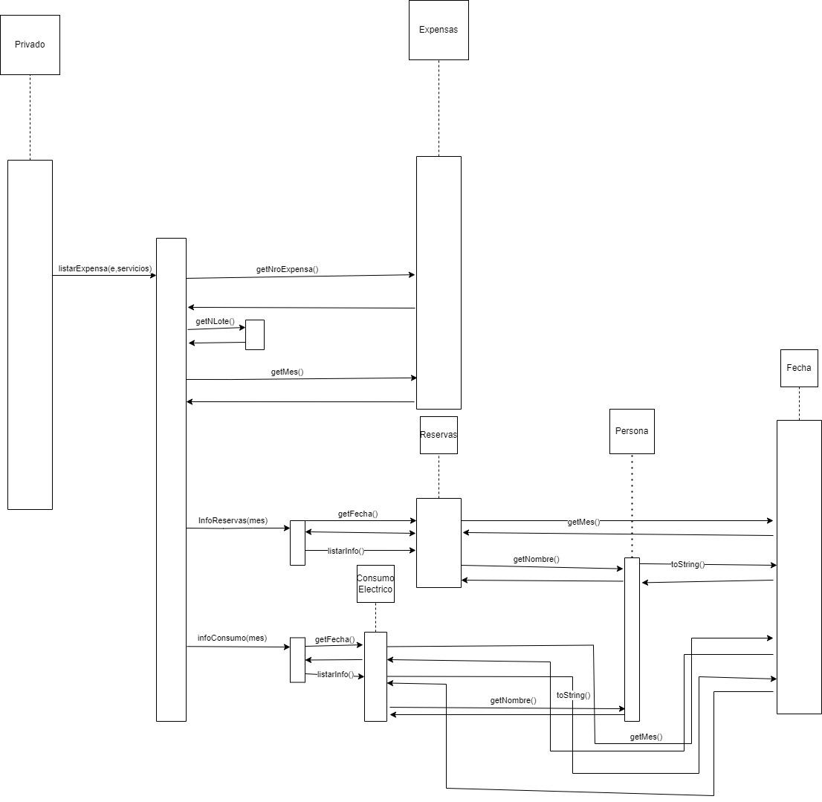
Diagrama de secuencia parte 2

